Slide 1





مراجعة قبلية

Slide 2


اختر الصوت المشترك في اسم الصورتين :
دَ
دُ
دِ

Slide 3

ما الحرف الذي ينتهي به اسم الصورة :
ج
خ
ح

Slide 4

ما الصوت القصير المختلف في أسماء الصور :
دُ
ثُ
ذُ

Slide 5
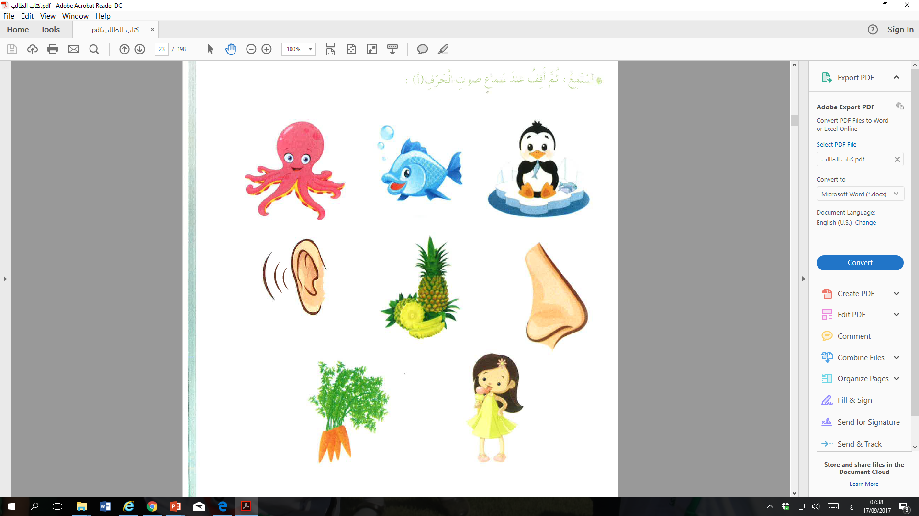
اختر الصوت الطويل المشترك في أسماء الصور :
أو
تو
بو

Slide 6
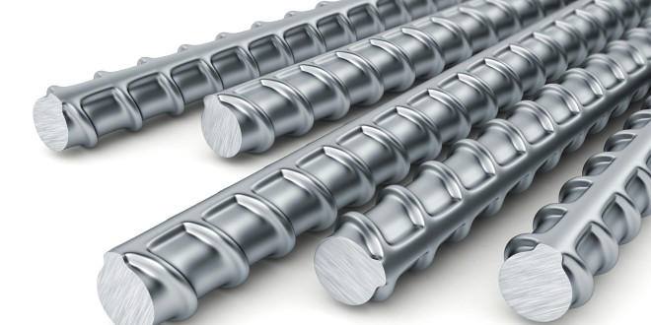
ما الرسم الصحيح لاسم الصورة :
جَــديدٌ
حَــديـــدٌ
حُــدودٌ

Slide 7


التهيئة

Slide 8
الأهداف
يميز المتعلم حرف الراء بحركاته القصيرة والطويلة .
أن يميز المتعلّم حرف الراء في مواقعه المختلفة من الكلمة.
أن يكتب المتعلّم حرف الراء في مواقعه المختلفة من الكلمة.

Slide 9



عرض الدرس
اقرأ الكلمات التالية ولاحظ موقع حرف الراء وصوته:
ــرَ
شَــجَــرَةٌ
رَ
رَ
رَأْسٌ
رَسّامٌ
هيا نردد:
ر + َ = رَ

Slide 10
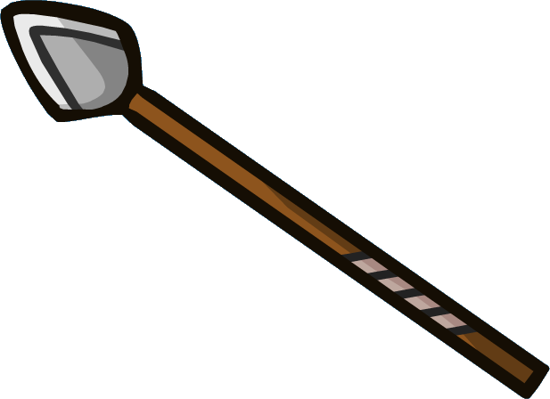

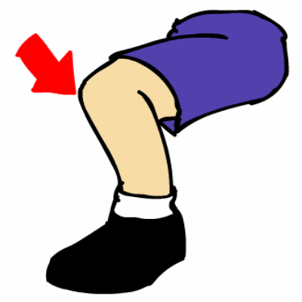
عرض الدرس
اقرأ الكلمات التالية ولاحظ موقع حرف الراء وصوته:
رُ
رُمُحٌ
رُ
رُمــانٌ
رُ
رُكْـــبَةٌ
هيا نردد:
ر + ُ = رُ

Slide 11
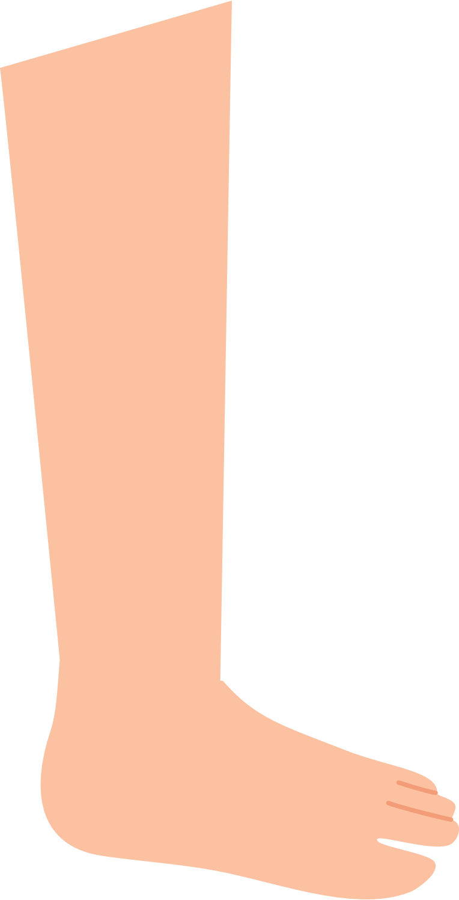


عرض الدرس
اقرأ الكلمات التالية ولاحظ موقع حرف الراء وصوته:
رِ
رِجْــلٌ
رِ
رِســالَةٌ
رِ
حارِسٌ
هيا نردد:
ر + ِ = رِ

Slide 12

عرض الدرس
ذِراعٌ
را
مَدُّ الألف

Slide 13
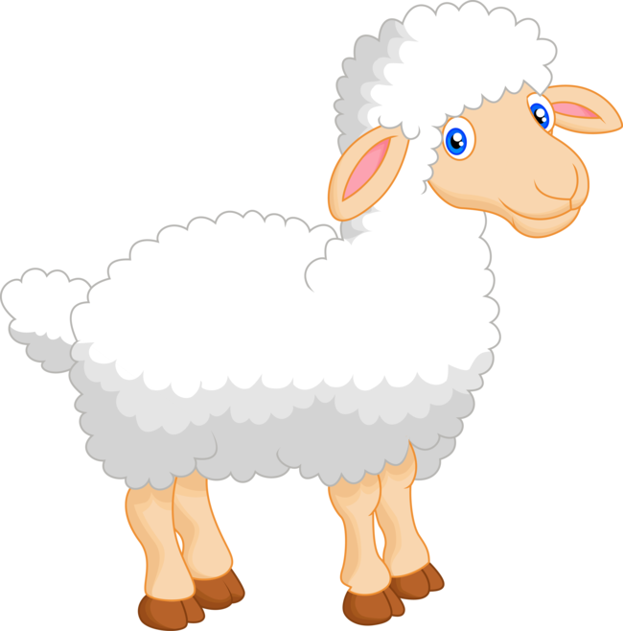
عرض الدرس
خَــروفٌ
رو
مَدُّ الواو

Slide 14

عرض الدرس
ريــشَـةٌ
ريــ
مَدُّ الياء

Slide 15
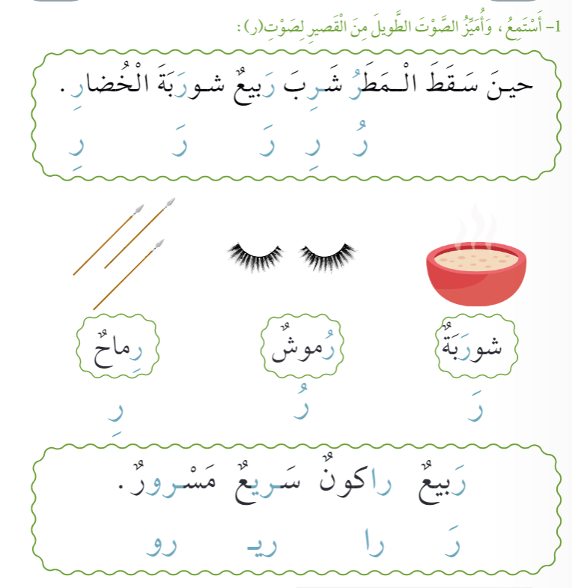
عرض الدرس

Slide 16
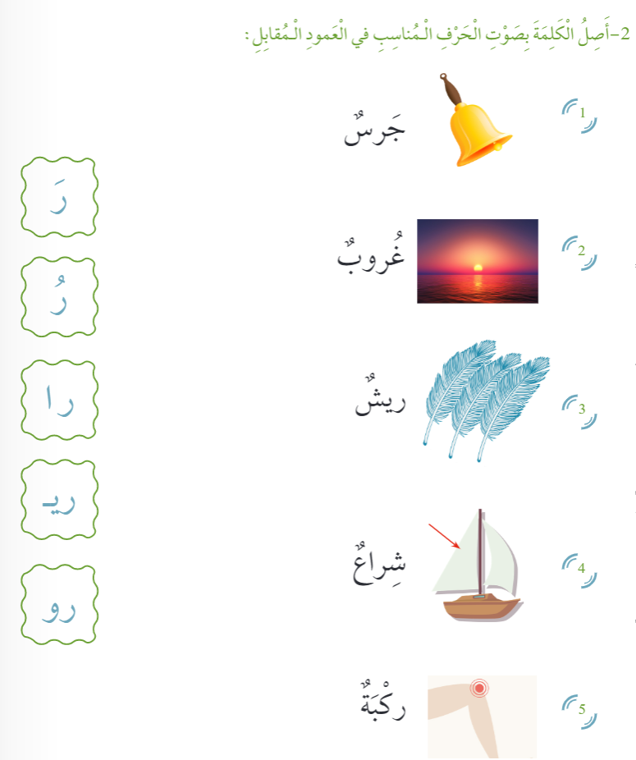
التقويم البنائي

Slide 17
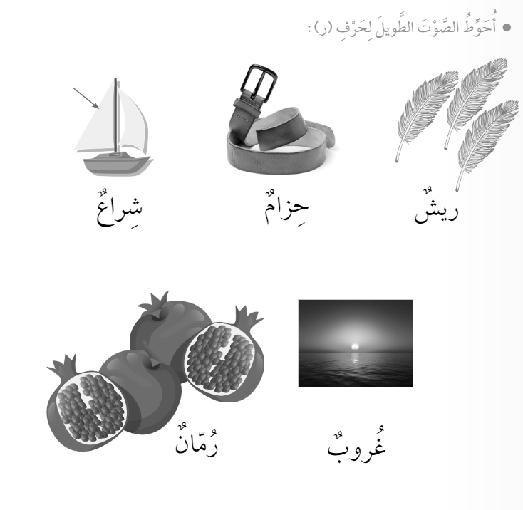
التقويم البنائي

Slide 18
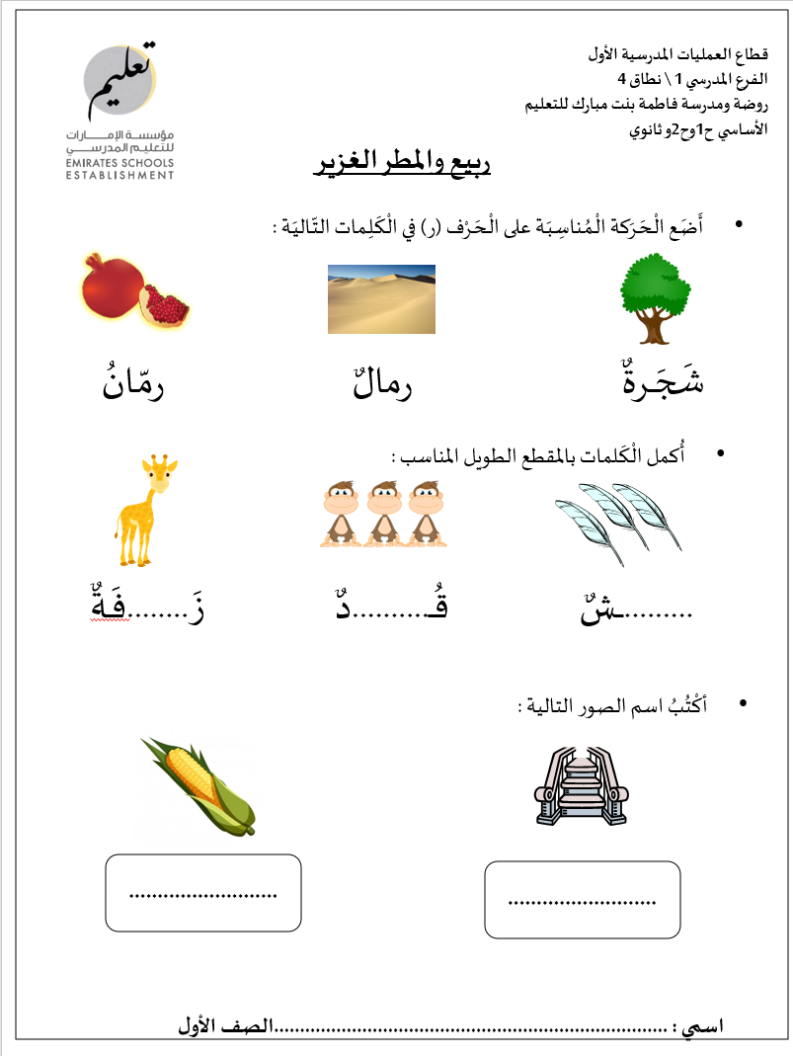
التقويم النهائي

